Slide 1
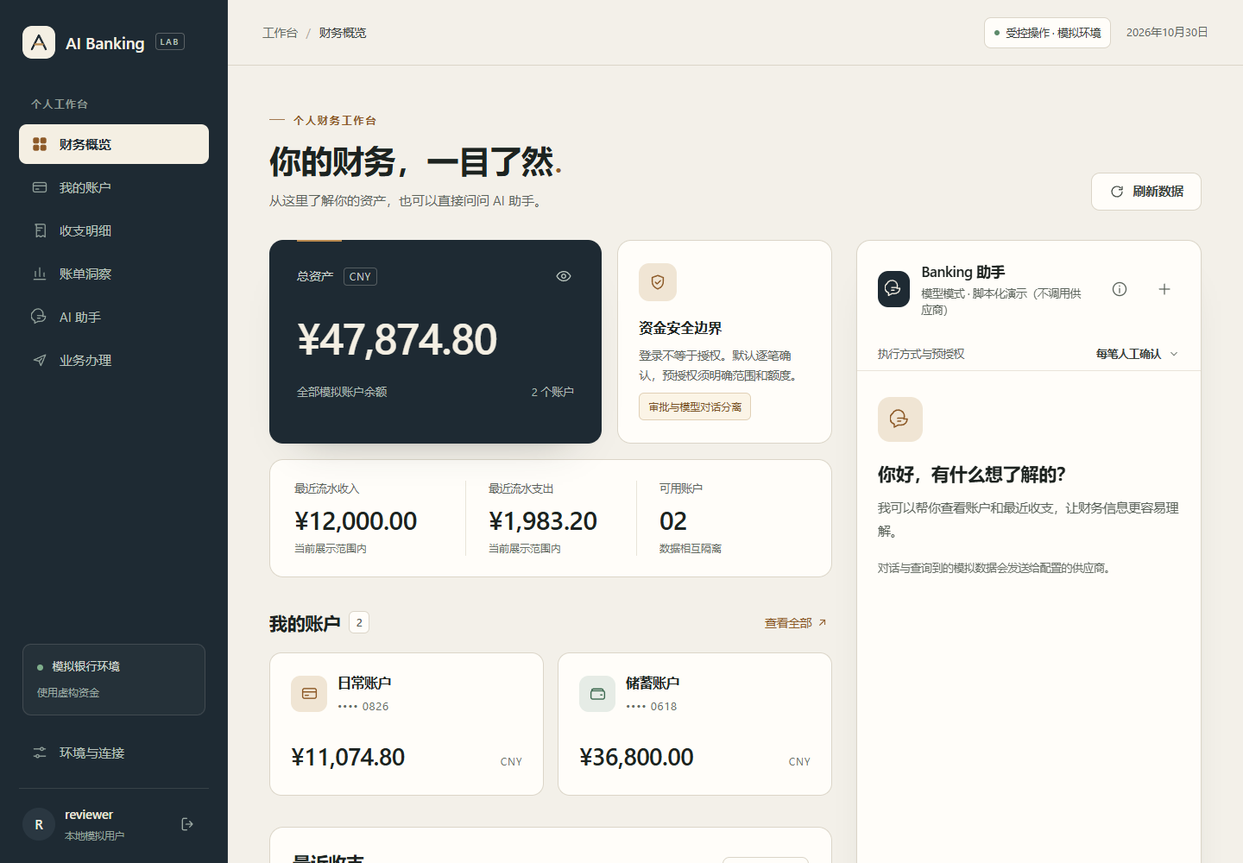
A
AI-BANKING
本地模拟银行原型 · 独立虚构数据
AI Banking 让金融意图有依据 让执行有边界
一个可以实际运行的个人模拟银行助手
账单分析、订阅管理与受控转账的一体化工作台
自然语言提出需求，后端核验权限与资金事实
本地模拟银行原型
文档版本 v1.2 · 功能基线 9389868 · 整理日期 2026-10-31
个人财务概览 · 独立虚构数据
AI Banking · 本地模拟 · 虚构数据 · 脚本化 Agent 演示
01 / 10
Notes:
我们做的是一个可以实际运行的个人模拟银行助手。用户可以先问清账单和对象，再决定是否办理业务，最后核对后端回执。我们把自然语言交互接入同一个工作台，并让每次资金动作都经过明确的权限和状态检查。接下来沿着一次整理账单到完成转账的路径，介绍产品与架构。

Slide 2
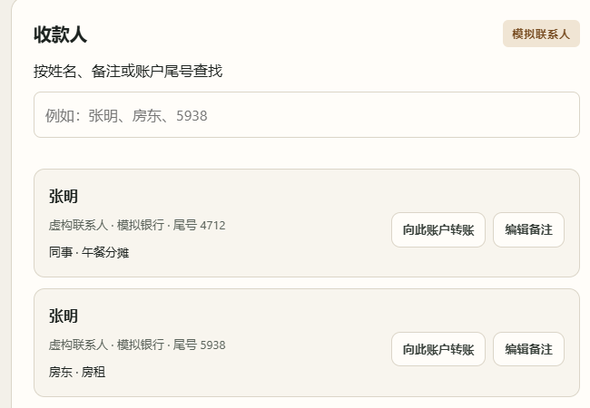
02 / 用户问题
金融代办需要把对象和结果核对清楚
查询结果、操作确认与执行回执分别呈现，模型文字不替代银行状态。
看账单
要能展开原始流水与判断依据
找对象
同名收款人需要备注和尾号澄清
做操作
批准内容与最终回执分开核对
同名收款人以备注和尾号区分 · 界面截图
AI Banking · 本地模拟 · 虚构数据 · 脚本化 Agent 演示
02 / 10
Notes:
从查询走到代办，最容易出错的是对象、依据和结果。账单解释需要回到原流水；同名收款人不能由模型随意选择；一句成功也不能替代银行状态。因此产品把查询结果、操作确认和执行回执分别呈现。图中两位张明分别带备注和尾号，用户可以在付款前确认究竟转给谁。

Slide 3
03 / 能力地图
一个工作台连接六类模拟银行场景
区分产品能力与模型权限：Agent 查询或准备有限意图，写操作由界面发起。
账单洞察
订阅管理
转账
本期与前一等长区间同口径汇总，异常线索可回到原始流水
识别周期扣费候选，用户核对后登记；取消需逐步确认
准备对象与金额的转账意图，执行前复核额度与余额
查询
查询
意图准备
查询
意图准备
卡片
理财
日期计划
Agent 只读脱敏卡信息；申请与调额需密码再认证
模拟产品目录只读；申购与赎回由界面逐笔确认
保存日期与预算，用户手动下单；Agent 不可创建或下单
查询
界面办理
查询
界面办理
查询
界面办理
Agent 通过 12 个类型化工具查询数据或准备有限意图，写操作入口与后端能力一致
list_accounts · get_transactions · get_billing_summary · get_billing_entries · list_payees · find_payees · list_subscriptions · prepare_subscription_cancellation · prepare_transfer · get_operation · list_wealth_products · list_cards
AI Banking · 本地模拟 · 虚构数据 · 脚本化 Agent 演示
03 / 10
Notes:
工作台覆盖账单、订阅、转账，以及模拟卡片、理财和日期计划。这里区分产品能力和模型权限：Agent可以组合12个类型化工具查询数据，或准备转账和订阅取消意图。卡片、理财和日期计划的写操作由用户在界面发起，模型负责查询与解释。每个入口的边界都与后端能力保持一致。

Slide 4
04 / 系统架构
模型提出意图 后端逐次复核再执行
原生 Web + FastAPI + SQLite，单进程内的职责模块；安全检查由确定性代码实施，没有额外审核模型。
1
浏览器 · 同源 Web · 用户问题、界面选择、任务与操作进度
请求入口
A
FastAPI 身份入口（A） · 会话身份 · Origin/Host · CSRF（写请求）· 输入大小与格式
会话身份、Origin/Host、CSRF、输入长度与格式
2
3
每轮上下文装配 · 固定系统约束 + 状态 + 最新问题；历史超 12 轮 → 有界摘录
每次工具调用
B
单主 Agent / 模型工具循环 · 理解问题 → 选择工具 → 读取返回，可继续调用、澄清或回答
工具白名单、参数 Schema、本人数据归属
4
5
B 每次工具调用前的安全校验 · 会话有效性 · 工具白名单 · Pydantic 参数 · 本人对象归属
意图与任务约束
C
C 意图准备 / 任务约束 · 转账、取消订阅；固定方案的对象 / 金额 / 顺序 / 幂等
固定步骤、对象与金额、状态与幂等
6
7
D 批准与执行前再次复核 · 逐笔挑战或用户指定预授权 → 额度 / 余额 / 期限 → SQLite 事务
批准与执行
D
8
回执 · 双边记账、原子转账；结果回到 Agent，最终以操作与账本为准
逐笔确认或有效预授权；SQLite 事务复核
运行图按 agent-runtime.svg 重绘为可编辑元素
AI Banking · 本地模拟 · 虚构数据 · 脚本化 Agent 演示
04 / 10
Notes:
架构采用原生Web、FastAPI和SQLite，只有一个主Agent。每轮请求先装配问题、历史和银行状态，再由模型选择工具。安全检查分布在入口、工具调用、意图准备和批准执行四个位置，均由确定性代码实施。查询可以直接返回数据；资金意图则继续经过人工批准或用户指定的有效预授权，最终在银行事务中复核和记账。

Slide 5
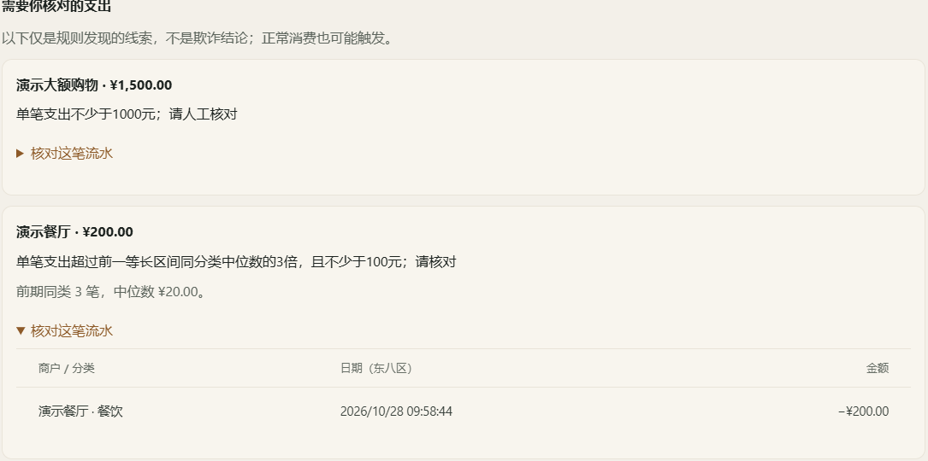
05 / 账单洞察
每条异常线索都能回到原始流水
规则提示是可解释的核对线索，不是欺诈判定。
规则一 · 固定大额
单笔支出不少于 ¥1,000 即提示人工核对
示例：演示大额购物 ¥1,500.00
规则二 · 相对历史中位数
本期单笔超过前一等长区间同分类中位数的 3 倍，且不少于 ¥100
示例：餐饮 ¥200.00 · 前期中位数 ¥20.00
同一事务读取本期与前一等长区间；消费 / 退款 / 转账分列，支持按原区间分页核对
合成流水示例 · 异常线索用于人工核对；截图原文保留 ¥1,500 与 ¥200 两条命中
AI Banking · 本地模拟 · 虚构数据 · 脚本化 Agent 演示
05 / 10
Notes:
账单分析先保证口径可以核对。页面结束日期包含当日，API采用左闭右开区间，并在同一事务读取本期与前一等长区间。规则同时提供固定大额提示和相对历史中位数线索。图中200元餐饮相对前期20元中位数触发提示，用户可以展开原始流水。这是可解释的核对线索，不是欺诈判定。

Slide 6
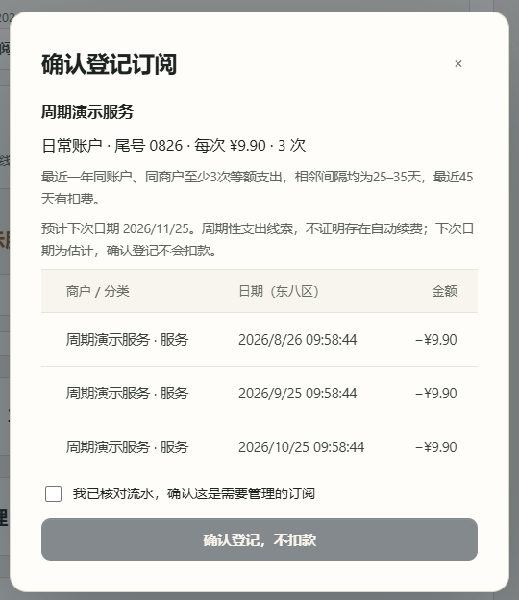
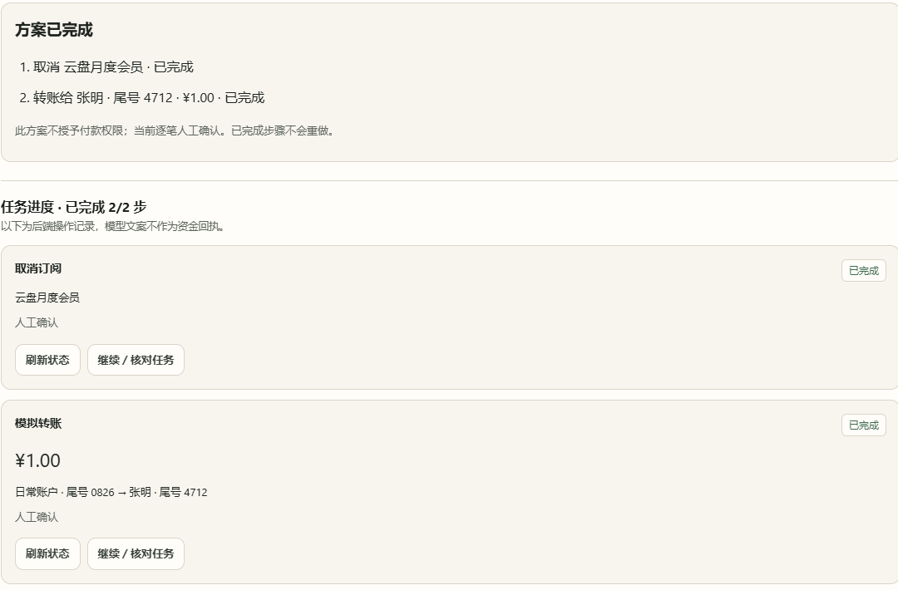
06 / 核心业务演示
从订阅证据到两步执行形成闭环
识别结果只是候选；登记与执行都需要用户显式确认。
① 证据识别
② 用户核对并登记
③ 预览并保存方案
④ 逐步批准执行
同账户同商户三次以上等额月度支出 → 候选
登记不扣款，也不产生授权
对象、金额与步骤顺序；保存本身不付款
每步独立确认，成功后才继续下一步
2 / 2 步已完成
回执来自实际模拟执行器；界面以任务步骤记录真实状态。
登记不扣款 · 取消不退款
未来减少的订阅支出不会被当作当前到账资金。
订阅证据 · 周期扣费核对
放大标注：任务进度 · 已完成 2/2 步（截图原文）
AI Banking · 本地模拟 · 虚构数据 · 脚本化 Agent 演示
06 / 10
Notes:
这条演示从周期扣费证据开始。识别结果只是候选，用户核对后才登记。随后选择订阅、账户、收款人和固定金额，预览影响并保存方案。保存本身不付款，每一步仍要批准。后端强制步骤顺序、对象与金额，成功后才继续下一步。图中的2/2回执来自实际模拟执行器；未来减少的订阅支出不会被当作当前到账资金。

Slide 7
07 / 扩展场景
日期预算连接计划与用户确认
计划只保存日期与预算；创建时校验余额，但不冻结或预留资金。
① 日期与预算
② 余额校验
③ 保存计划
生日或纪念日场景
按当时可用余额校验
不冻结、不预留资金
⑥ 后端回执
⑤ 待确认操作
④ 用户手动下单
与原操作状态联动
生成待确认的模拟转账
可操作时间内点击界面按钮
卡片
理财
申请、调额、冻结与挂失由界面发起；写操作需要密码再认证。
申购与赎回由界面发起并逐笔确认；Agent 只查询与解释。
Agent 只读与解释场景计划，不能创建、修改或下单；计划不会自动触发转账。
AI Banking · 本地模拟 · 虚构数据 · 脚本化 Agent 演示
07 / 10
Notes:
日期计划和刚才的固定联动是两个入口。用户为生日或纪念日保存日期与预算，创建时校验当时余额，但不会冻结或预留资金。到可操作时间后仍由用户手动点击下单，再生成待确认的模拟转账。Agent可以解释计划状态，但不能创建或下单。卡片和理财也遵循界面办理与后端检查配合的方式。

Slide 8
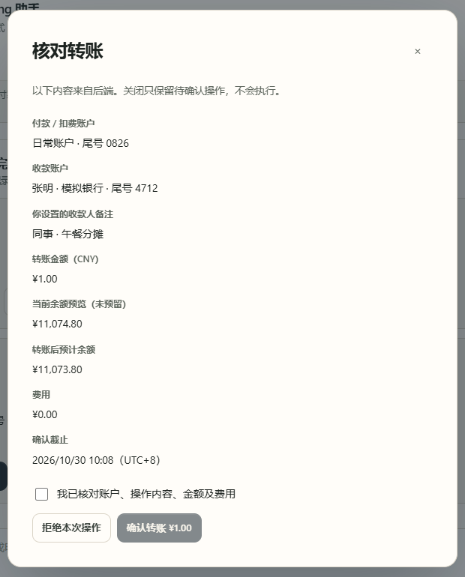
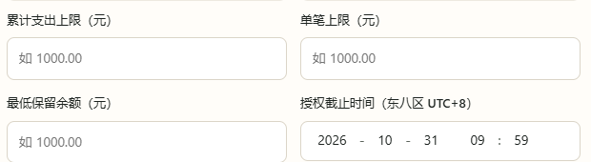
08 / 安全设计
权限落实到账户 对象 金额与期限
登录身份与资金权限分离；密码、Cookie 与确认凭证都不进入模型。
身份层
登录会话与资金权限分离；密码再认证只发生在界面，模型看不到凭据。
确认层（默认）
逐笔人工确认，挑战绑定当前会话、原操作与准确参数；关闭窗口不会执行。
预授权层
限定账户、收款对象、单笔与累计额度、最低保留余额与期限；执行时再次复核。
结果未知 → 保留预占
按原操作编号核对，避免重复扣款；模型不能执行批准。
后端确认摘要：对象 金额 费用与余额预览
预授权表单的额度、最低余额与截止时间（截图原文）
AI Banking · 本地模拟 · 虚构数据 · 脚本化 Agent 演示
08 / 10
Notes:
登录身份和资金权限是分开的。默认模式下，确认挑战绑定当前会话、原操作和准确参数，关闭窗口不会执行。用户也可以创建范围明确的预授权，执行时仍要复核对象、额度、余额与期限。遇到结果未知，系统保留预占并按原编号核对，防止重新付款。密码、Cookie和确认凭证不进入模型。

Slide 9
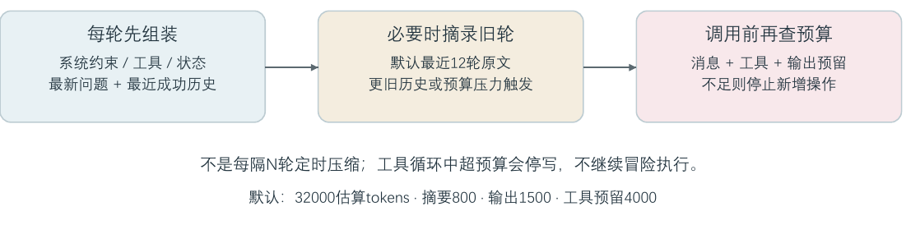
09 / 验证证据
验证记录覆盖回归 环境与人工流程
区分自动化回归、依赖环境复现与人工流程审核。
235 项
39 项
10 项
自动化回归通过
新建环境定向测试
人工流程审核通过
Windows · Python 3.14.6
含 1 项前端浏览器冒烟
Python 3.13 按锁文件安装
pip check 通过
MAN-01 至 MAN-10
项目负责人确认
资金一致性
权限隔离
双边账本、原子转账与余额校验
跨用户隔离、本人对象归属校验
失败恢复
界面流程
保留预占，按原编号核对
逐笔确认、预授权范围与再认证
补充机制：每轮按预算装配上下文并回填后端状态
历史真实模型样本另有记录（35/36 结构检查通过，1 条因输出预算被保护拦截且无扣款），不换算为模型业务成功率。
AI Banking · 本地模拟 · 虚构数据 · 脚本化 Agent 演示
09 / 10
Notes:
验证证据分三类展示。Windows和Python 3.14.6的完整自动化回归为235项，包含一项前端浏览器冒烟；新建Python 3.13环境完成锁文件安装、依赖一致性和39项定向测试；10项列示人工流程由项目负责人确认通过。历史真实模型样本另有记录，结构检查与语义结论分别使用，不把这些数字换算成模型业务成功率。

Slide 10
10 / 收束
以可解释查询和受控执行连接银行代办
查询有依据 · 对象可澄清
执行有边界 · 状态可恢复
本地模拟闭环 · 可运行可复核
AI-Banking 把金融意图落实到可解释查询、明确对象、受控执行与可核对回执。
配套源码、部署说明与验证记录，便于评审运行与复核。
完整工作台与配套技术 / 安全 / 部署材料
AI Banking
答辩结束
Notes:
AI-Banking把金融意图落实到可解释查询、明确对象、受控执行和可核对回执。核心价值是让自然语言助手与确定性的资金后端协同工作，并保持操作状态可以恢复。我们以本地模拟银行完成这条业务闭环，配套源码、部署说明和验证记录，便于评审运行和复核。

Slide 11
附录 A · 备选附页
每轮上下文装配与预算保护
上下文按预算装配；预算不足时停止新增操作，不继续冒险执行。
每轮装配：系统约束与工具 → 必要时摘录旧轮 → 调用前再查预算
最近 12 轮原文
工具结果截断
预算不足即停止
更早回合压成带轮次编号、最初目标与省略数量的确定性摘录。
超过 MODEL_TOOL_OUTPUT_CHARS 时截断，并提示用户分页查询。
返回 CONTEXT_BUDGET_EXCEEDED，本轮不执行新操作并保留检查点。
token 为本地启发式估算，摘要为确定性摘录而非生成式；未做供应商 tokenizer 校准。
AI Banking · 本地模拟 · 虚构数据 · 脚本化 Agent 演示
附录 A
Notes:
附录A：每轮先组装系统约束、工具与状态，历史超过12轮或预算紧张时摘录旧轮；工具结果过长截断并提示分页。预算不足时停止新增操作，不继续冒险执行。

Slide 12
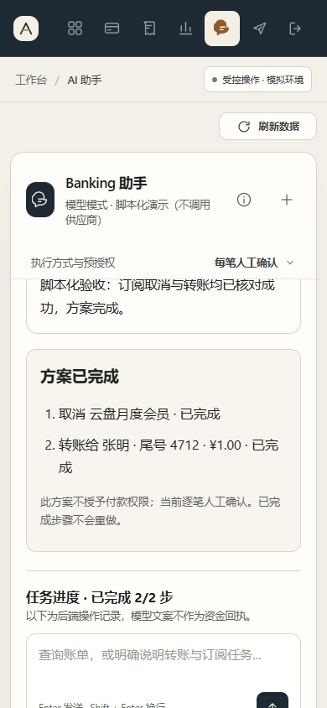
附录 B · 备选附页
390×844 浏览器视口示例
用于说明窄屏布局，不代表真实手机设备验收。
该图是浏览器视口截图
界面为同源原生 Web，没有独立移动端 App；同一套页面适配窄屏。
820 与 390 宽度已确认无横向溢出；未做真实手机设备验收，仍属待办事项。
工作流、确认与预授权流程在窄屏下同样需要逐笔确认，不做简化。
其余运行原图与前端浏览器冒烟用例见交付材料，验收口径以项目状态记录为准。
390×844 视口
AI Banking · 本地模拟 · 虚构数据 · 脚本化 Agent 演示
附录 B
Notes:
附录B：这是390×844的浏览器视口截图，不是真实手机设备测试结果；界面为同源原生Web，窄屏下流程与确认同样逐笔确认。

